Slide 1
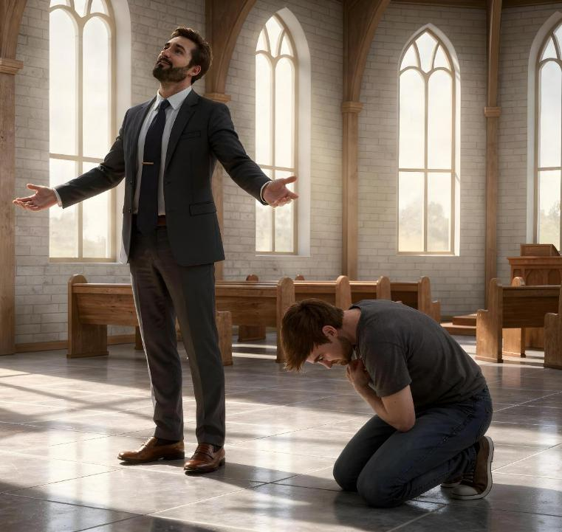
PENYUMBUNG NGELABAN PEMARUH ATI
Lesson 3 for April 18, 2026

Slide 2

“Laban semua orang ke ngeninggika diri, deka dikemaruhka, lalu orang ke ngemaruhka diri, deka ditinggika.”
(Luke 14:11)

Slide 3

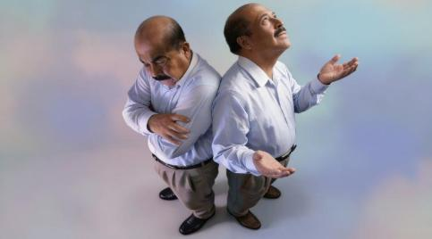
Nama utai ti berega ba aku? Nya tanya ti tusah deka disaut.
Enti aku mayuh nyebut (ngeninggi diri), aku ngaku semua utai ke bisi sereta dikembuan aku udah dijapai aku empu.
Baka ni enti aku mayuh jaku laban Tuhan nganggap aku anak Iya?
Enti aku nadai nyebut utai (ngemaruh diri), aku ngaku semua utai ti dikemisi sereta dikembuan aku datai ari Allah Taala.
Baka ni enti aku enda nyebut utai ketegal aku kurang rega diri?
Chuntu penyumbung
Lucifer
Murid Tuhan Jesus
Chuntu pemaruh diri
Pengumpul chukai
Moses
Jesus chuntu ti nadai bepenyalah

Slide 4

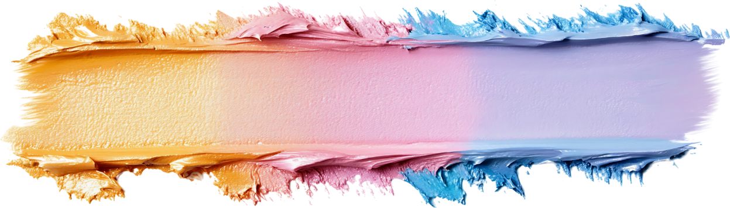
CHUNTU PENYUMBUNG

Slide 5





LUCIFER
“Laban semua utai di dunya tu -- utai ti dikinginka tubuh, utai ti dikinginka mata, temegahka pengaya -- ukai datai ari Apai, tang datai ari dunya.” (1 John 2:16)
Enti kitai bejaku pasal penyumbung, kitai mesti bejaku pasal orang ti keterubah iya asai utai tu nyadi: Lucifer. Iya mutuska runding enda puas ati enggau penuduk iya, tang deka niki ngagai penuduk ti tinggi agi. Nyau kelama, iya deka diangkatka nyentukka iya rindu deka duduk ba kerusi diraja Allah Taala (Isaiah 14:12-14).
Kitai udah “bewariska” pengingin deka ngereja sebarang utai ti ngerinduka ati kitai, ngembuan sebarang utai ti dikedekaka kitai, sereta ngulihka penuduk ti ngasuh kitai bulih nama tauka pengaya. Nya meh utai ti diberi dunya ngagai kitai! (1 Jhn. 2:16).
Tang ukai semua penemu nya penyumbung ati. Pemuas ati ti diulih ari pemujur anak mit, tauka juluk ati diri empu, ukai tentu temegah ati ti enda bepengerai.
Pekara ti beguna dikingatka iya nya, reta tengkira, pengelandik, enggau pengulih kitai ukai nentuka rega diri. Penyumbung nya enda meri Allah Taala mulia ketegal utai ti dikereja Iya dalam pengidup kitai.

Slide 6



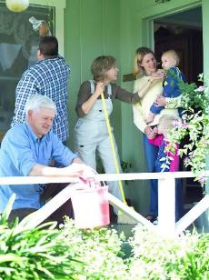

BALA MURID JESUS
“Sida murid mega bekelikuhka sapa ari bala sida ke tau dikumbai pemadu besai. ” (Luke 22:24)
Sida iya udah begulai enggau Jesus lebih ari tiga taun. Iya baru udah nuchi kaki sida lalu madahka pasal darah Iya ti udah dituang ke semua orang. Tang, lebuh sida iya makai lemai, randau sida iya nadai kaul enggau semua utai tu: ni bagi sida iya ti pemadu besai? (Luke 22:24).
Penemu ti temegah ati ngujungka sida pechaya diri patut bulih penuduk ke pemadu atas. Sida enda ulih meretika pemerat asai ati sida. Sida benung ngelabuhka Allah Taala ari ati sida ketegal penyumbung sida.
Jesus terus ngagai batang pekara: “Aku bisi enggau kita baka orang ke gawa” (Luke 22:27). Dalam jaku bukai: enti nuan deka nyadi besai baka Tuan nuan, gawa ke orang bukai.
Penyumbung kitai madahka kitai patut dilayan orang bukai (kitai manah agi ari sida). Kitai begunaka pengasih Allah Taala ngambika ulih nyadi ulun ti baruh ati.

Slide 7


CHUNTU NGEMARUH KEDIRI

Slide 8





PENGUMPUL CHUKAI
“Tang pengumpul chukai nya bediri ari jauh, enda berani engkadah ke langit, tang mandam dada diri, ku iya, ‘Allah Taala, kasihka aku ke bedosa tu!’ ” (Luke 18:13)
Seiku orang Parisi benung madah ngagai Allah Taala pasal pengawa ti manah ti dikereja iya enggau pemanah ti diempu iya di Serega ila. Tang Jesus madahka iya “besampi ke diri empu,” lalu ukai ngagai Allah Taala (Luke 18:11-12). Chuntu ti pengabis manah pasal penyumbung.
Seiku pengumpul chukai minta tulung ari Allah Taala, laban iya orang ti bedosa (Luke 18:13). Enggau ati ti baruh iya mantaika diri ba mua Allah Taala, iya “pulai ngagai rumah iya lalu digaga lurus,” laban “laban genap iku orang ti ngangkatka diri deka dibaruhka, lalu orang ti ngemaruhka diri deka diangkatka” (Luke 18:14).
Baruh ati ti bendar bepun lebuh kitai ngaku dosa kitai lalu minta tulung Kristus. Udahnyak…
Kitai enda deka meda orang bukai baka ke baruh (Plp. 2:3)
Kitai enda deka minta dipuji orang mayuh (Luk. 14:7-11)
Kitai deka ngasuh orang bukai meri kitai puji (J-lam. 27:2)
Kitai deka nerima pengasih Allah Taala (James 4:6)
Kitai deka meri pengasih nya ngagai orang bukai (1 Peter 4:10)

Slide 9

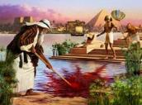






“Ulih pengarap, Moses enggai dikumbai uchu raja lebuh iya nyau besai tuai, 25tang ingin deka natka pemerinsa sama enggau bala nembiak Allah Taala, lalu enda ngelantangka diri ngereja utai ti tau ngasuh bedosa” (Hebrews 11:24-25)
MOSES
Moses dilatih nyadi raja Ejip ke nangkanka iya. Iya siku pakar strategi ti besai sereta ngembuan kapasiti intelektual ti besai (Kereja Rasul 7:22). Lebuh umur iya manggai 40 taun, iya mutuska deka ngengkahka semua utai tu ke tisi lalu begulai enggau nembiak Iya (Hebrew 11:24-25).
Iya meh pengelepas! Lengan Iya ti bekuasa deka ngelepaska bala menyadi Iya! Siti penyalah ti besai. Petara enda ulih ngena iya sekumbang iya ngembuan penyumbung ti baka nya.
40 taun begulai enggau Allah Taala di menua puang ngasuh iya nyadi orang ti amat baruh ati (P-pau. 12:3). Diatu iya ulih dikena Allah Taala ngirumka penusah; meraka tasik; nerima sepuluh pesan; bejaku terus enggau Allah Taala; malu batu... Iya sanggup serta ulih enggau baruh ati nerima ukum ketegal pengawa iya ti sumbung, ngambi puji ketegal utai ti dikereja iya
(Peng. 20:10-12).
Chuntu Moses nunjukka ngagai kitai, pemaruh ati ukai nyadi enggau chara spontan dalam kitai, tang kitai mesti minta Allah Taala meri utainya ngagai kitai ninting hari.

Slide 10





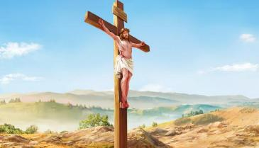
JESUS, CHUNTU TI PEMADU MANAH
“Laban kita udah diselamatka ulih pengasih, ketegal pengarap. Pengelepas nya ukai utai ti ulih kita ari pengawa kita; pengelepas nya pemeri Allah Taala” (Philippians 2:8)
Nadai orang ba dunya tu kala ngembuan—tauka deka ngembuan—pemesai ti dikembuan Jesus sebedau iya nyadi mensia. Taja pia Iya ngelengka semua utai ketegal pengerindu iya ke kitai. Ditapi enggau pemalu ti baka nya, semua utai ti dikemisi kitai, semua utai ti dikembuan kitai, tauka semua utai ti tau ngasoh kitai nyadi pucat enti dibanding.
Jesus ngelengka ke Serega mati ke mensia enggau pengarap kitai deka meretika pengawa pengasih Iya lalu nimbal kangau Iya ngambika bisi kaul enggau Iya (Plp. 2:5-8). Iya, nadai ngeraguka, endang chunto ti pemadu manah ba pemaruh ati.
“Awakka runding kita baka runding Jesus Kristus” (Plp. 2:5).
Nitihka teladan Iya, “Anang ngereja utai ketegal deka berundingka diri empu tauka sumbung, tang enggau ati ti baruh, awakka genap iku kita ngumbai orang bukai manah agi ari diri empu, ukai semina berundingka diri empu aja, tang mega berundingka orang bukai” (Pil. 2:3-4).

Slide 11

Psalm 138 NIV
“TUHAN, aku deka muji Nuan enggau pengabis ati aku, di mua “petara” aku deka belagu muji Nuan, aku deka nyungkurka diri ngagai Rumah Sembiang Nuan ti kudus, lalu muji nama Nuan ketegal pengerindu Nuan ti meruan belama iya, enggau penetap ati Nuan, laban Nuan udah ngangkatka atur Nuan ti besai, lalu iya ngelui nama Nuan. Lebuh aku ngangau, Nuan nyaut aku; nuan balat meransang aku. Awakka semua raja di dunya tu muji Nuan, O TUHAN, lebuh sida ninga atur Nuan. Awakka sida belagu pasal jalai TUHAN, laban mulia TUHAN endang besai. Taja TUHAN tinggi pangkat, tang Iya merening enggau manah ngagai orang ke baruh ati; taja pan tinggi, Iya meda sida ari jauh. Taja pen aku bejalai ba tengah-tengah penusah, tang Nuan nyaga nyawa aku. Nuan ngedarka jari Nuan ngelaban pengeringat bala munsuh aku; ngena jari kanan Nuan ngelepaska aku. TUHAN deka ngamatka aku; pengerindu Nuan, Tuhan, meruan belama iya— anang ninggalka pengawa jari Nuan!”
Notes:
Masmur 138 BK
Aku meri terima kasih ngagai Nuan, O TUHAN, enggau pengabis ati aku.
Aku belagu muji Nuan di mua bala petara.
Aku meremi ngadap ngagai Rumah Nuan ti kudus,
lalu meri terima kasih ngagai nama Nuan
ketegal pengerindu enggau penetap ati Nuan ti meruan belama iya,
laban Nuan udah mandangka Diri enggau pesan Nuan
endang tinggi ari semua.
Nuan nyaut aku, lebuh aku ngangauka Nuan.
Ngena pengering Nuan, Nuan ngeringka aku.
Semua raja di dunya deka muji Nuan, O TUHAN,
laban sida udah ninga semaya Nuan,
lalu sida deka belagu ngenang utai ti dikereja Nuan,
laban mulia Nuan amat besai.
Laban taja pen Nuan diau tinggi di atas,
tang Nuan ngintu orang ke baruh pendiau,
lalu orang ke sumbung enda ulih belalai ari Nuan.
Taja pen aku dikelingi penusah,
Nuan nyaga nyawa aku;
Nuan ngunjurka jari Nuan ngelaban bala munsuh aku
lalu jari kanan Nuan ngelepaska aku.
Nuan deka ngamatka semua utai ti udah disemaya Nuan ngagai aku;
Pengerindu Nuan endang meruan belama iya, O TUHAN.
Anang ninggalka nembiak Nuan Israel.

Slide 12

"Dalam pengerindu diri empu, pengangkat diri, enggau penyumbung bisi pengelemi ti besai; tang dalam pemaruh ati bisi pengering ti besai. Martabat kitai ti bendar enda dijaga lebuh kitai berundingka diri empu, tang lebuh Allah Taala bisi dalam semua runding kitai lalu ati kitai semua beapi-api enggau pengerindu ngagai Penebus kitai enggau pengerindu ngagai kaban kitai mensia. penyumbung diri deka mai ati ti enda puas ati, nesal ati, sereta seruran asa ati Iya nya belajar kurang agi berundingka diri empu lalu mayuh agi ngasuh orang bukai gaga ati ti deka mai ngagai kitai pengering ilahi.”
EGW (Testimonies for the Church, vol. 3, p. 476)

